Slide 1
A.E. 7
Aecio

Slide 2
Disjuntor
São dispositivos de proteção capazes de proteger circuitos elétricos, tendo como função básica o desligamento do circuito e como função secundária permitir a operação manual, através da alavanca liga/desliga.
Principais características:
1)estabelecer, conduzir e interromper correntes em condições normais de um circuito.

Slide 3
Características do disjuntor
2) Conduzir por um tempo especificado e interromper em condições anormais as correntes de curto-circuito.
3)Sua operação é repetitiva, ou seja pode ser religados após ter atuado, sem necessidade de troca.
4) A característica tempo x corrente na maioria das vezes podem ser ajustadas.

Slide 4
Classificação de disjuntores
Um mecanismo é movimentado por uma força extrema(alavanca ou motor), acionando um bloco de contato, ao mesmo tempo em que distende um jogo de molas(molas distendidas). Qualquer comando no disparador retira a trava, liberando o mecanismo, que provocaria a separação brusca dos contatos, por efeito de liberação das molas.

Slide 5
Disjuntor
Na interrupção da corrente que ocorre durante o período de abertura tem um valor máximo eficaz denominado “capacidade de interrupção do disjuntor”.
É utilizado quando:
a)espera-se ocorrência periódica de cuto-circuito;
b)deseja-se o desligamento de todas as fases com o desligamento automático;
c)Se for necessário o religamento imediato após o desligamento, desde que eliminado o defeito.
d)É desejado o comando a distância.

Slide 6
Relés térmicos e temporizadores
O que pode ocorrer com um motor elétrico se o seu eixo travar por um problema mecânico?
Com certeza vai queimar, pois a corrente elétrica vai aumentar tentando vencer essa barreira e ocorrerá um sobreaquecimento nas bobinas do motor.
Basta uma sobrecarga e o motor corre o risco de queimar.

Slide 7
Relé Térmico=sobrecarga=bimetálico
A função dos fusíveis industriais não é proteger o motor contra sobre-carga é apenas contra curto-circuito, logo de nada adianta o fusível nesses casos de sobrecarga no motor.
Instala-se o relé térmico nos circuitos de comando dos motores elétricos. Eles serão os protetores dos motores elétricos contra as sobrecargas.

Slide 8
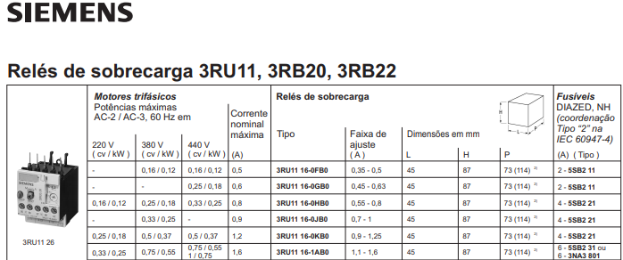

Slide 9
Relé Térmico
O relé térmico é uma “replica” do motor, pois é criado com base em um modelo térmico do mesmo.
Sua fabricação se dá, a partir da laminação de dois metais de coeficientes de dilatação diferentes unindo-os por meio de um enrolamento por onde passa a corrente que vai para o motor.

Slide 10
Relé sobrecarga
Recomenda-se a instalação de um relé térmico para cada fase do motor, pois a instalação em uma ou duas fases, no caso do motor trifásico, pode não ser o bastante para proteger o mesmo.
Como o enrolamento do relé térmico é ligado em série com a fase, caso haja aquecimento, o par de placas bimetálicas se deforma, promovendo uma curvatura devido à diferença de dilatação entre os metais, o que leva a libertação do dispositivo de trava contido num invólucro isolante de alta resistência térmica abrindo os contatos do relé e a consequente abertura do circuito do motor.

Slide 11
Relé de sobrecarga
A temperatura ambiente também pode provocar a dilatação das lâminas bimetálicas, caso seja superior ao limite de ajuste, situação passível de ocorrer em quadros de distribuição por exemplo.
Para evitar tal fato, altera-se a conformação das lâminas ou utiliza-se uma lâmina bimetálica auxiliar influenciada apenas pela temperatura ambiente.

Slide 12
Relé de sobrecarga
Mesmo instalado no circuito de força, o relé térmico de sobrecarga só atua no circuito de comando, e este desenergiza o circuito de força.
Instalar o relé sem utilizar os contatos auxiliares não protegerá o motor.
Pode ser rearmado por motivo de sobrecorrente.

Slide 13
Vantagens dos relés térmicos
Proteção do circuito contra correntes acima dos valores predeterminados.
Não desarma com corrente de pico na partida de motores;
Sinaliza o desarme;
Permite a utilização de contatos NA e NF para sinalização e comando.
Bimetálico normalmente de ferro e níquel.Esses metais têm coeficiente de dilatação diferentes, formando um termopar.

Slide 14
Relé de sobrecarga
Como os dois metais estão unidos formando um só conjunto, a lâmina vai encurvar para o lado do metal de coeficiente menor, causando um movimento desse bimetálico.
A corrente que causa a dilatação é a corrente do motor elétrico que circula por um condutor ao redor desse bimetálico.
Esse contato é utilizado no comando elétrico para cortar a alimentação do contator responsável pelo funcionamento do motor elétrico.

Slide 15
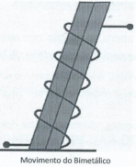
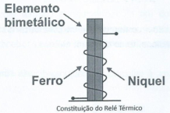
Relé acoplado a contatores
Os relés são acoplados aos contatores e devem ser especificado utilizando-se um catálogo do fabricante. A sua especificação é feita conforme o modelo do contator e a faixa de corrente que esse relé deve proteger.

Slide 16
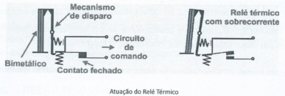
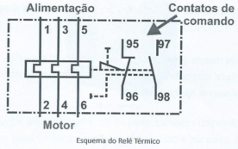

Slide 17
Relé acoplado a contatores
Relés acoplados aos contatores e devem ser especificados utilizando-se um catálogo do fabricante. Normalmente o relé térmico é equipado com um conjunto de contatos com 1NA+1NF, botão de rearme manual para travamento automático(azul), botão de teste-desliga(vermelho), indicador visual de disparo por sobre carga(verde).

Slide 18
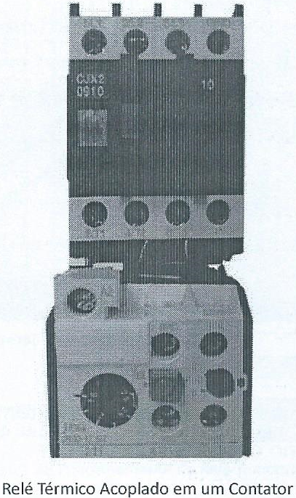
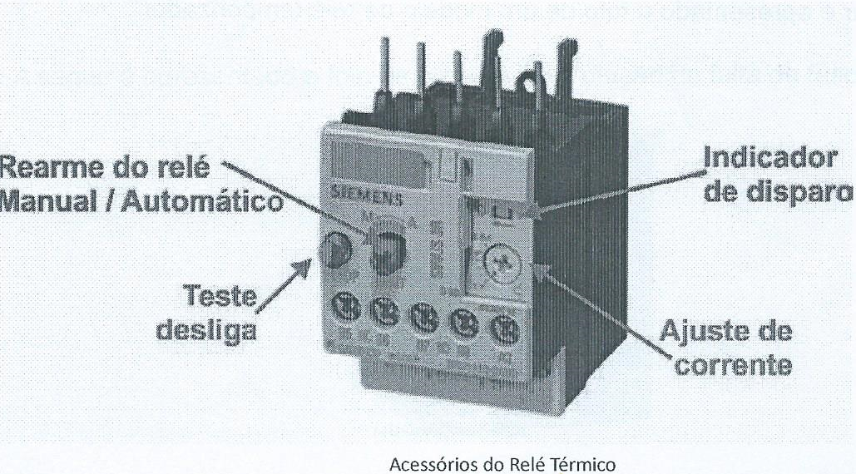
Antes de rearmar , descobrir qual foi o motivo causador do seu desarme

Slide 19
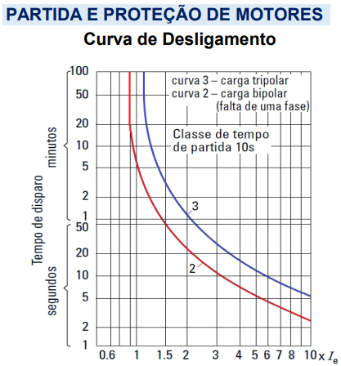
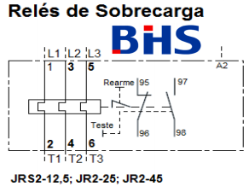

Slide 20
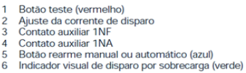
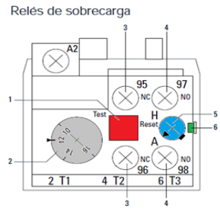

Slide 21
Dimensionamento do relé térmico
O relé térmico deve ser dimensionado pela corrente nominal do motor que está protegendo. Para um In= 13,8A->corrente nominal do motor de 5CV
Utilizando a tabela de relés térmicos WEG temos:

Slide 22
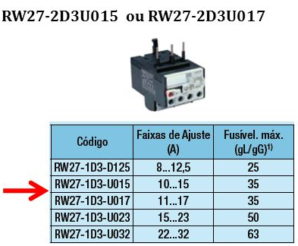
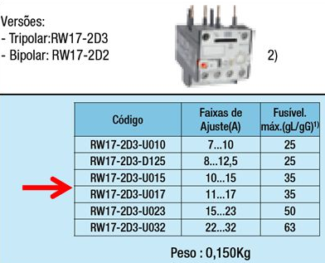

Slide 23
